Slide 1
Жол ережесі -баршаңызға заң

Slide 2
Мақсаты:
Жолда жүру ережесін, жол белгілерін толық үйрену мақсатында жұмыстар жүргізу.

Slide 3
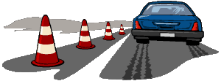
«Бағдаршам»
тобы

Slide 4


Slide 5

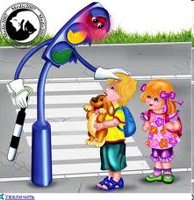
Бағдаршам –өмірімізді апаттан сақтандыратын жалғыз көмек-шіміз.Оның сырын біліп, тілін алу баршамыздың міндетіміз. Бағдар-шам-жол элементтерінің ішіндегі ең ерте қолданыла бастағаны. Қа-зір бағдаршамның жасы жүзден асып кетті. Оның кескін келбеті де құрылысы да әлденеше рет жаңар-ды.Ол жол қозғалысына қатысушы-ларға өз жарығымен бағыт сілтей-ді.
.

Slide 6
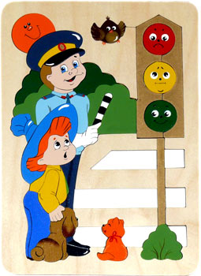

Slide 7
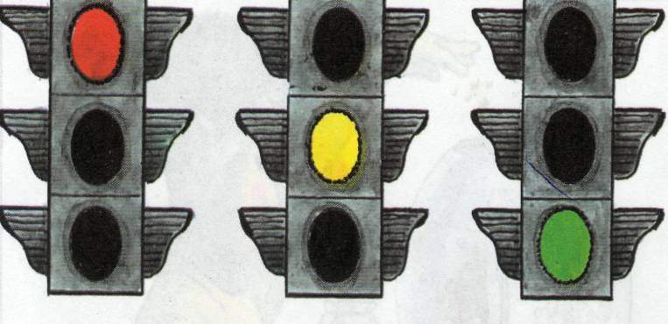
Қызыл көзін ашқанда, сынық сүйем баспа алға
Сары көзін ашқанда, қарап қалма аспанға
Жасыл көзін ашқанда, өте бергін жасқанба

Slide 8
«Жол белгілері»
тобы

Slide 9
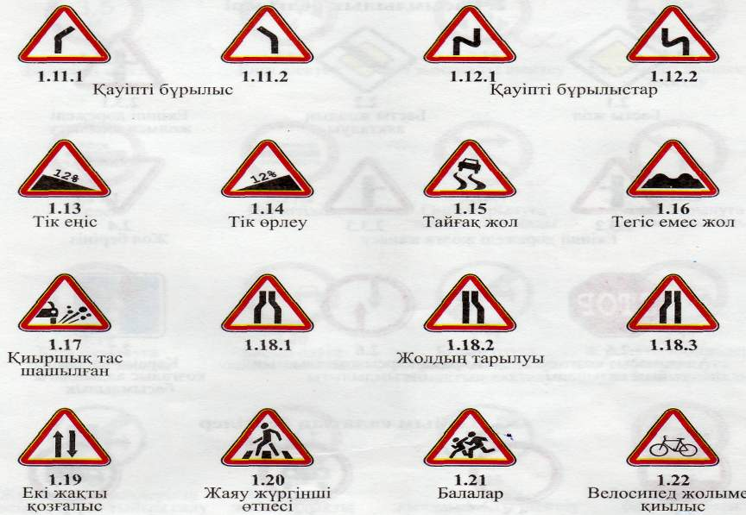
Ескерту белгілері

Slide 10
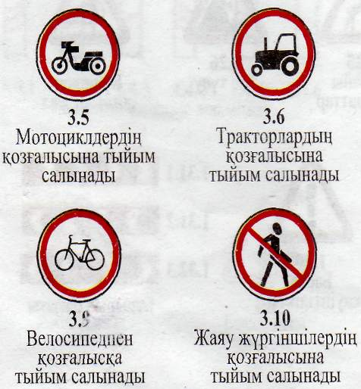
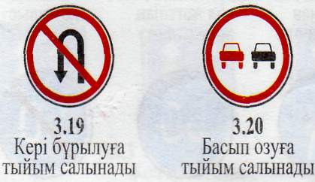
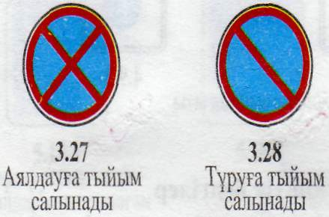
Тыйым салу белгілері

Slide 11
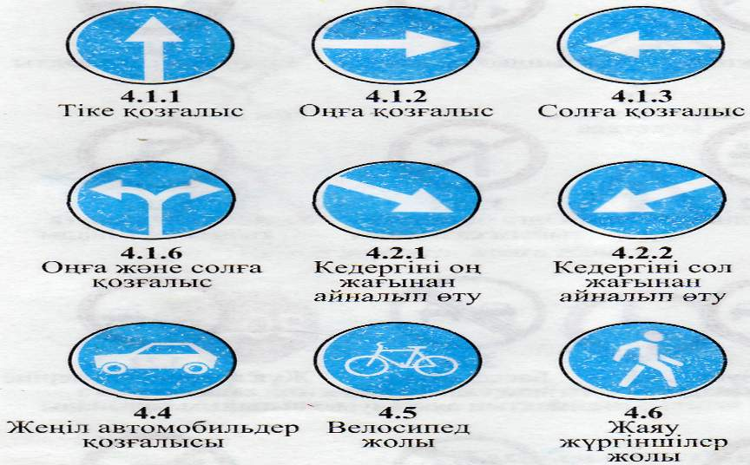
Бағыт беретін белгілер

Slide 12
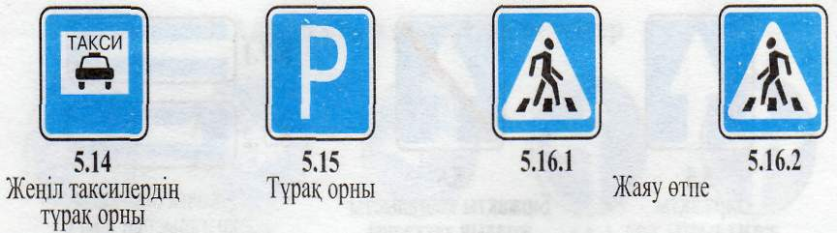
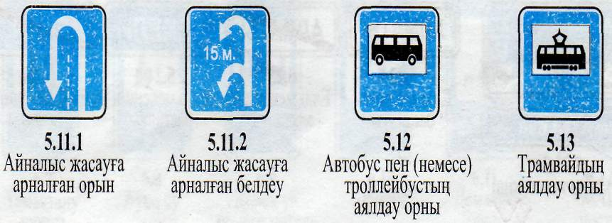
Көрсеткіш белгілері

Slide 13
«Жүргізуші»
тобы

Slide 14
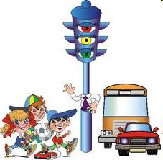

Slide 15
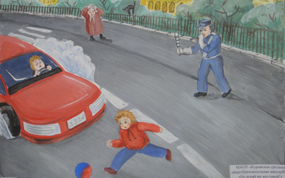

Slide 16
«Қиылыстар»
тобы

Slide 17
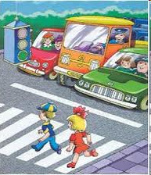

Slide 18
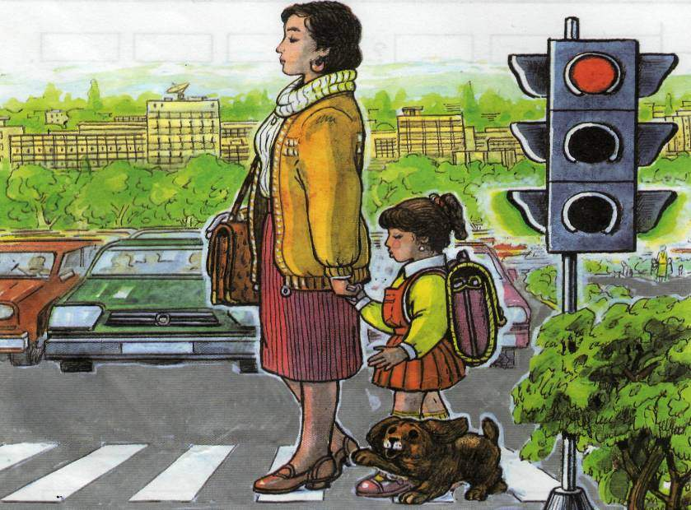

Slide 19
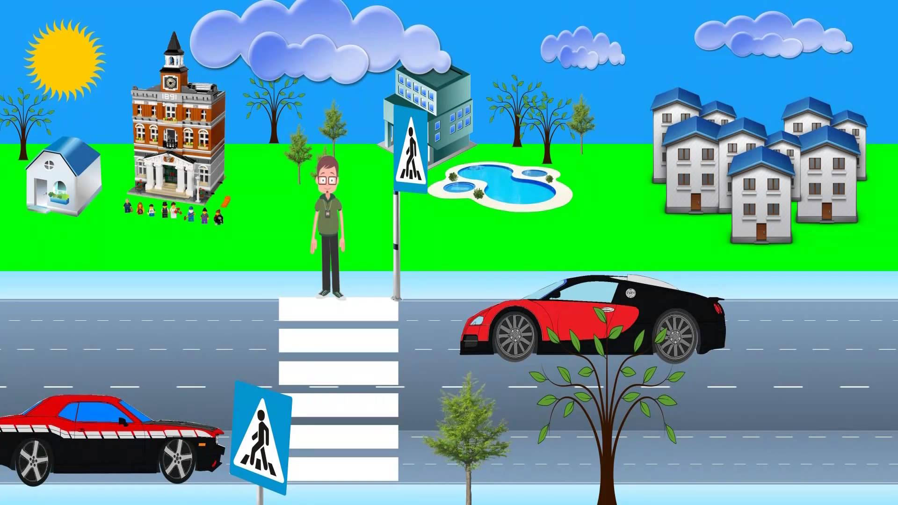
Жаяу жүргіншілер тротуармен немесе жаяу жүргіншілерге арналған жолдармен, ал олар болмаған жағдайда, жолды жағалай қозғалуы тиіс.

Slide 20
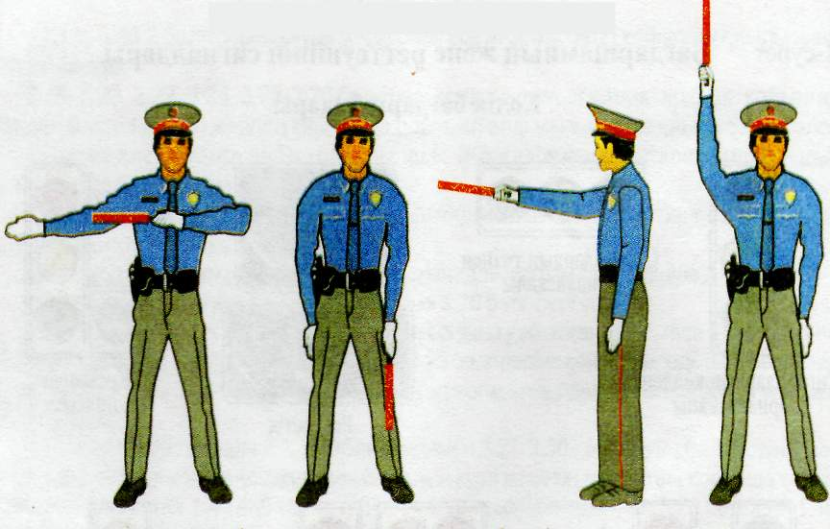
Жол реттеуші

Slide 21
3-бөлім:«Пікірталас»

Slide 22


Slide 23


Slide 24


Slide 25
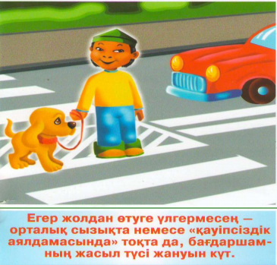

Slide 26
Көрініс:
Қасқыр мен қоян»

Slide 27
2-бөлім:
«Біз бәрін білеміз»

Slide 28
«Біз мектепке барамыз»

Slide 29
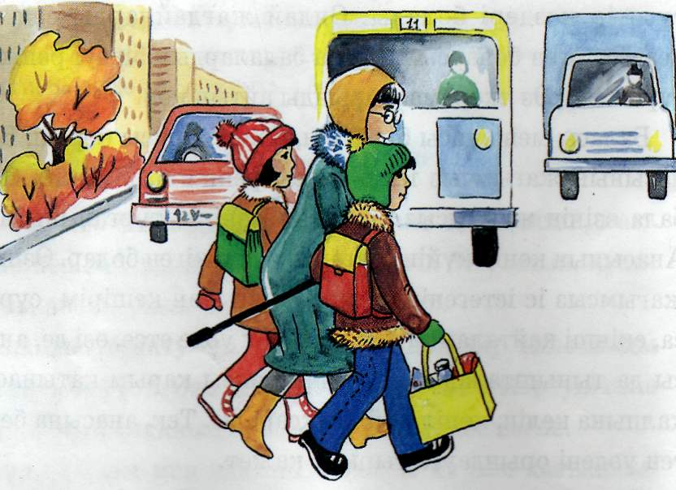

Slide 30


Slide 31
«Біз жолаушымыз»

Slide 32
«Рұқсат етіледі»

Slide 33
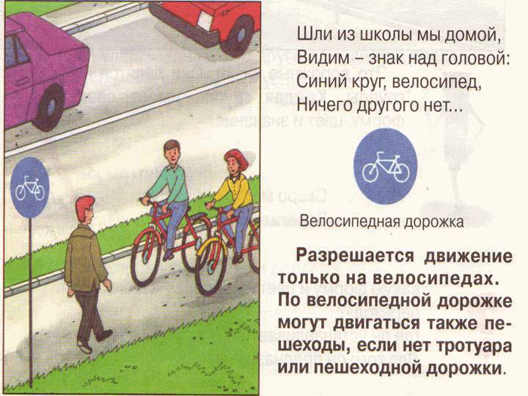

Slide 34
«Рұқсат етілмейді»

Slide 35


Slide 36
Қай көше, қай қалаға барсаңыз да,
Қай ақыл өлшеміне салсаңыз да,
Жол жүру ережесі заңды тәртіп-
Ол ортақ үлкен, кіші, баршамызға

Slide 37
Қорытынды: Айналайын абайла
Жан-жағыңа қарайла
Жолда-жүру ережесін
Есте сақта қалайда.
Міне, балалар, біз сендермен жолда қалай жүру керек екенін білеміз.
Жол ережесін әрқашан есте сақтау керек.
Жол ережесін жақсы білсек өзімізді жол апатынан сақтаймыз.
Ал енді осы ережелерді әрқашан орындап, аман болайық!

